Slide 1
Disciplina Análise Espacial Temporal and spatial variability of chlorophyll-a concentration in Lake Taihu using MODIS time-series data (ZHANG et al., 2011)
Instituto Nacional de Pesquisas Espaciais
Philipe Riskalla Leal

Slide 2
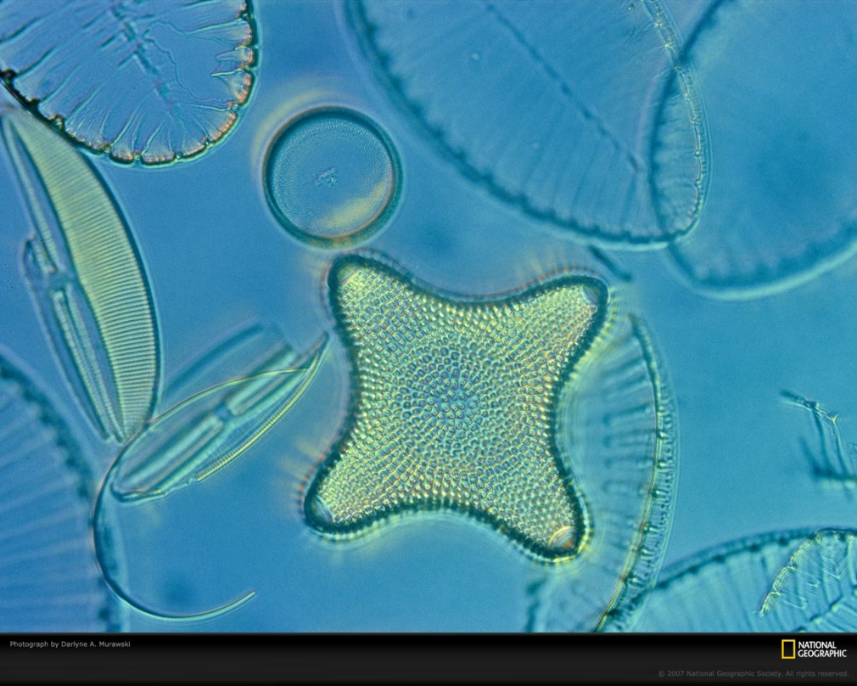
Apresentação
Introdução da Temática do Artigo
Objetivos Propostos
Materiais e Métodos
Resultados e Discussão
Conclusão

Slide 3
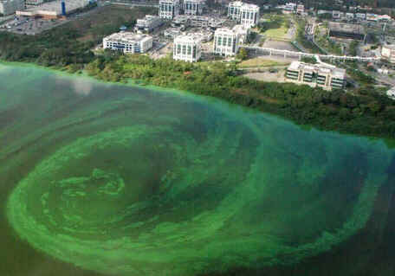
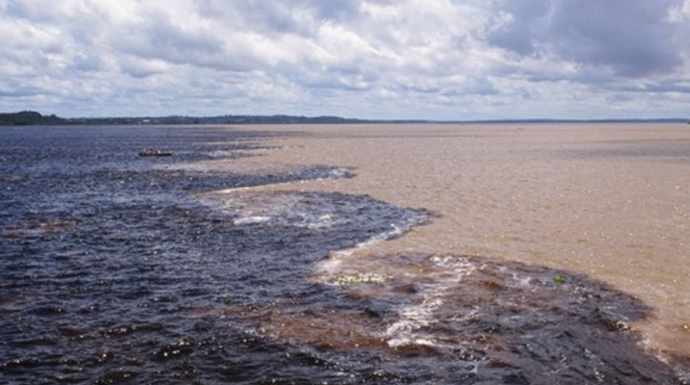
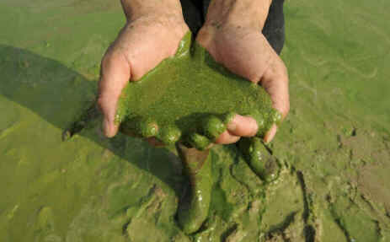
Introdução
Uso de dados de sensoriamento remoto em corpos d’água:
Importância:
Políticas de Manejo precisam de 3 questões respondidas (3W): when, where, and why

Slide 4
Objetivos
Avaliar a predição espaço-temporal da concentração de Clorofila-A no Lago Taihu – China – a partir de dados de satélite parametrizadas a partir de amostras in situ

Slide 5
Esquema da Pesquisa

Slide 6
Materiais e Métodos
Área de Estudo
Amostras de Água in situ
Dados de reflectância por SR e Parametrização
Métodos de análise espaço-temporal

Slide 7
Materiais e Métodos: Área de Estudo
Lake Taihu:
3° maior lago de água doce da China
Profundidade media: 2 m
Área da lâmina d’água total: 2342 km²
Água tipo 2: alto fitoplâncton + matéria orgânica MI e material e material orgânico dissolvido cromofórico (CDOM).
Sofre de eutrofização e descarga de resíduos urbanos

Slide 8
Materiais e Métodos: Área de Estudo
Divisões de água:
Baias de Gonghu (nordeste), Meiliang (norte), Zhushan (noroeste) e central lake, Western Lakeshore, Southern Lakeshore, East Taihu (sudeste) e Eastern Lakeshore

Slide 9
Materiais e Métodos
Amostras in situ – ano 2005:
N° de amostras em fevereiro: 28 (período de muito vento, alta turbidez, e pouca [Clo-A])
N° de amostras totais em 2005: 173
Dados de Sensoriamento Remoto:
Sensor utilizado: MODIS-Aqua
Tipo de dado: Dados nível 2 (com atm. corrigida)
Resolução espacial: píxel de 250 e 500m²
Bandas utilizadas: band I: 620–670 nm; band II: 841–876 nm; band III: 459–479 nm; band IV: 545–565 nm; band V: 1230–1250 nm
Intervalo da amostragem temporal: Dados diários de 2005 a 2008. imagens com nuvens foram descartadas previamente às análises

Slide 10
Materiais e Métodos
Análise espaço-temporal:
Empirical Orthogonal Function (EOF)
Baseia-se no pressuposto que um padrão espaço-temporal médio (X_{m}(t)) pode ser decomposto linearmente em módulos (i) revelando padrões espaciais (ф_{(i)}(m)), com variações de amplitude de intensidade ou PCA_{s} (a_{i}(t))

Slide 11
Resultados e Discussão
Dados de Clorofila por amostras in situ
Parametrização dos dados de Reflectância em Clorofila-A
EOF

Slide 12
Resultados e Discussão
Correlação de Pearson: clorofila-a amostral x reflectância das bandas do sensor MODIS
Melhor Banda

Slide 13
Resultados e Discussão: Parametrização dos dados de Reflectância e Clorofila-A (regressão)
145 dados 2005
28 dados de fevereiro de 2005
R² = 0,907

Slide 14
Resultados e Discussão: Análise dos Resíduos da Regressão dos dados de Reflectância e Clorofila-A
Heterocedasticidade (tipo log(ϵ)) em ambos datasets:
Testes de homocedasticidade poderiam ter sido aplicados

Slide 15
Resultados e Discussão: Clo-A_{(SR)} versus Clo-A _{(in situ)}
Chlorophyll a modeled
Chlorophyll a modeled
Dataset de 2005
R² = 0,907
Dataset de 2008-2009
R² = 0,978

Slide 16
CLO-A por Satélite

Slide 17
Resultados e Discussão: EOFs
Eigenvalues em porcentagem: variância de cada módulo EOF.

Slide 18
Resultados e Discussão: EOFs
Entrada de Água do Rio Yangtze
23%
16%
possível existência de proliferação fitoplanctônica, e migração pela costa no sentido sudoeste
Estações do Ano e variações interanuais
Hidrodinâmica do lago + vento (fim da primavera e início do inverno)

Slide 19
Resultados e Discussão: EOFs
Indícios espaço-temporais intra-anuais:
Porção central do lago é estável: sem variações significativas de clorofila ao longo do ano
Há florações de algas recorrentes nas porções norte do lago durante o verão (Meiliang Bay e Gonghu Bay)
Há florações de algas recorrentes nas porções sul durante o início do verão, outono e início do inverno
Ocorre migração pela hidrodinâmica do lago no sentido do giro
Indícios espaço-temporais inter-anuais:
Há variação na duração da floração algal entre diferentes anos (2007 > 2006)

Slide 20
Conclusão
A EOF:
Mostrou-se eficiente para análise espaço-temporal de corpos d’água interiores, com potencial aplicação nos respectivos planos de manejo e gestão
Permitiu melhor seleção de regiões prioritárias para o manejo auxiliando projetos de manejo e gestão do lago Taihu
Do Lago Taihu:
Regiões prioritárias para manejo: Gonghu Bay e Meiliang Bay (regiões de maior intensidade e menor variabilidade temporal)
Condição atual: eutrofizada com alto risco de saúde à sociedade

Slide 21
FIM

Slide 22
Concentração Média climatológica de Clorofila-a resultante dos dados do MODIS

